Slide 1

Муниципальный район «Алданский район»
МБОУ «СОШ №6 г. Томмота»
Здесь Родины моей начало
Работа выполнена командой «Золотоискатели»
Руководители:
Васильева Марина Сергеевна – учитель географии
Томагэ Ольга Николаевна – учитель информатики

Slide 2
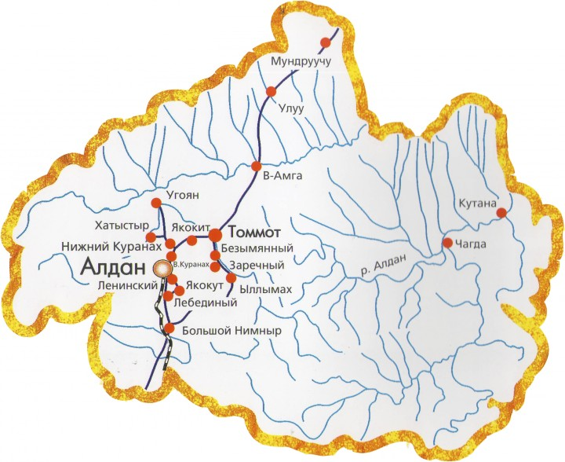
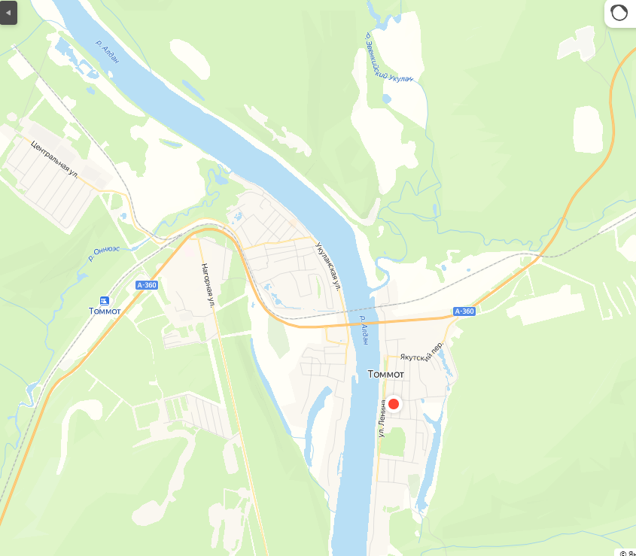
Географ
Карта МР «Алданского района»
Географическое положение города
Положение объекта на территории материка, России
Координаты объекта
Рельеф территории, климат, природные зоны
4. Ближайшие города и районы-соседи.
6. Положение по отношению к главным транспортным магистралям.
7. Вывод о возможности влияния ГП на развитие хозяйства города
Аланский район входит в состав районов Южной Якутии. Томмот – город районного подчинения. Находится в 80 км к северо-востоку от г. Алдан – центра района.

Slide 3
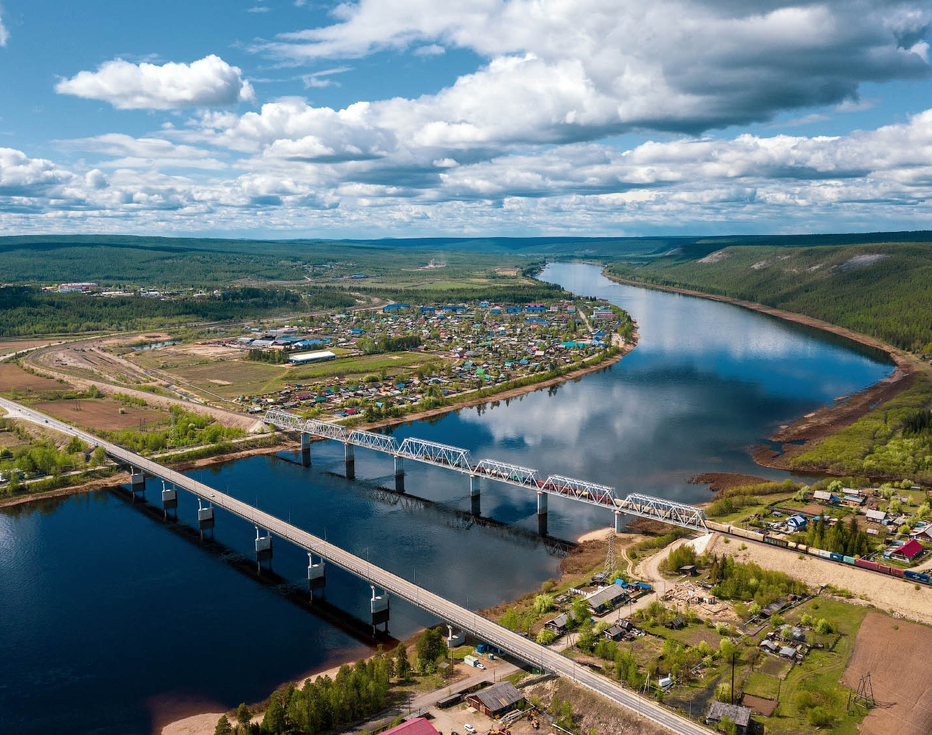
Географическое положение
ТОММО́Т, го­род в Рос­сии, расположен 1. в Северном и Восточном полушариях, в северо-восточной части Евразии, в восточной части России, на юге Республики Саха (Яку­тия), на реке Алдан, в нижнем ее течении на расстоянии 1604 км от устья, по обоим берегам реки Алдан (приток Лены). 2. Координаты 58⁰58^{I} c.ш. 126⁰16^{I} в.д. Часовой поя UTC+9:00 3. Город Томмот расположен в пределах Алданского плато, расчлененного долинами реки Алдан и его притоков на отдельные крупные холмы, абсолютные отметки вершин которых достигают 400-490 м., а относительно превышения над днищами долины – 200мм. Географически он расположен в Алданском ущелье. Высота над уровнем моря 280 м. Территория богата полезными ископаемыми. Климат резко континентальный умеренного пояса, природная зона тайги. 4. Ближе всего к Томмоту на карте расположены города: Алдан (79 км), Нерюнгри (346 км), Якутск (457 км). В состав городского поселения «город Томмот» включены посёлок Безымянный, село Верхняя Амга, село Улу. Алданский район граничит в северной части – с Амгинским, в западной и юго-западной – с Олекминским, в южной – с Нерюнгринским, в северо-восточной – с Усть-Майским улусами, в восточной – с Хабаровским краем. 5. Город имеет выгодное транспортное положение, т.к. находится на пересечении автомобильных, железнодорожных и водных путей.
6. Географическое положение города можно оценить с нескольких аспектов:
сложное по климатическим и погодным показателям, по отдаленности от экономически развитых районов
благоприятное для развития горнободывающей промышленности, транспорта, рекреационного хозяйства

Slide 4

Герб и флаг
Флаг и герб городского поселения «город Томмот» абсолютно идентичные.
Геральдическое описание:
В золотом поле над лазоревым пониженным остриём, от вершины которого вниз сообразно сторонам отходят два серебряных луча, сидящий на зелёных еловых ветвях токующий чёрный глухарь с серебряными клювом и лапами и червлёными бровями.
Глухарь на еловых ветках - символ сибирской тайги с ее богатствами. Птица является традиционным символом свободы, способности преодолевать преграды.
Птица символизирует единство человека и окружающей природы, как источников жизни и стремления к лучшему будущему.
Еловые ветки в виде оленьих рогов – символ Севера.
Золотой фон - золотоносные месторождения района.
Золото - символ богатства, постоянства, плодородия, прочности, силы, великодушия. Синяя полоса – река Алдан.
Серебряные лучи - дорожные магистрали (автомобильная и железнодорожная).

Slide 5
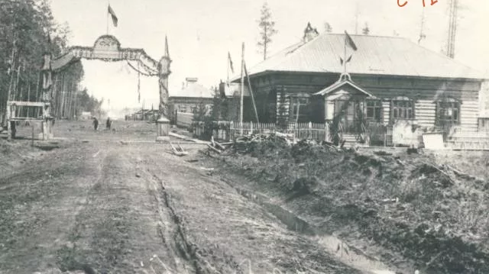
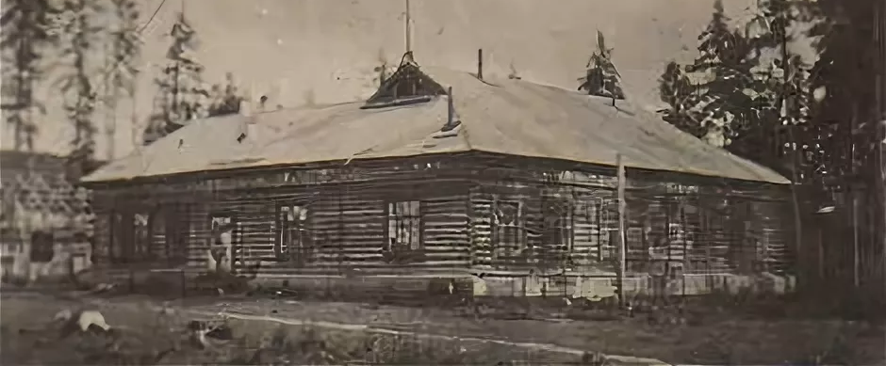
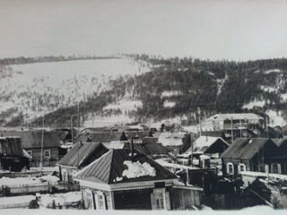
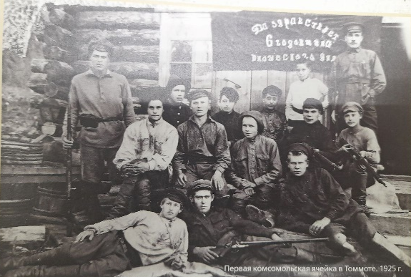
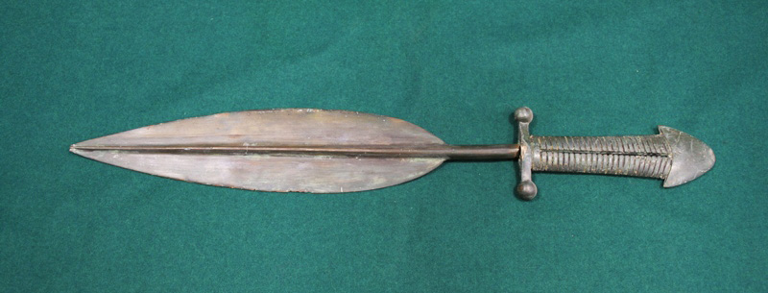
На сегодняшний день в ЯГОМ истории и культуры народов Севера им. Е. Ярославского в постоянной экспозиции находится уникальное для Якутии оружие бронзового века, которому 2-2,5 тысячи лет. Бронзовый меч нашла в 1943 году жительница поселка Укулан (отсюда и название меча Укуланский). Состояние у него хорошее: бронза, в отличие от железа, лучше сохраняется в земле. Для бронзового оружия он довольно большой — почти 50 см в длину. Обычно бронзовые ножи и наконечники копий цельные, а Укуланский меч — составной. То есть его не только отливали, но и собирали, и это относительная редкость для бронзовых изделий. А вообще в Алданском районе множество как археологических памятников, так и случайных находок.
Историк
В 1923 ста­ра­тель А. Н. По­ми­нов вы­стро­ил пер­вый дом на ле­вом бе­ре­гу р. Ал­дан, на мес­те го­ро­да. Алексей Алексеевич Семёнов, наркомфин Якутии, содействовал открытию Золотого Алдана. Живой памятью о нём служит основанный им город Томмот. Город-сад, проект которого он сделал за одну ночь.
Название города в переводе с якутского языка означает «незамерзающий», состоящее из двух слогов: «тонг» - мерзлый и «мот»- отрицание, а в целом «тонгмот» - незамерзающий. В последующем для легкости произношения название приобрело свое имя – Томмот.
С 1925 по 1930 гг. центр Ал­дан­ско­го округа Якутской АССР. В том же го­ду на пра­вом бе­ре­гу р. Ал­дан, на­про­тив Томмота, за­ло­же­на Уку­лан­ская при­стань, воз­ник поселок Уку­лан (ны­не город расположен по обоим берегам р. Алдан). Рай­он­ный центр Якутской АССР (1930–39, 1947–53), Ал­дан­ско­го окр. Якутской АССР (1939–47). В 1993 в со­став Томмот вклю­чён пос. Алек­се­евск (ос­но­ван в 1975).
Томмот, 1925 год
Томмот, 1927 год
Томмот, 1953 год
Первая комсомольская ячейка, 1925 г.

Slide 6
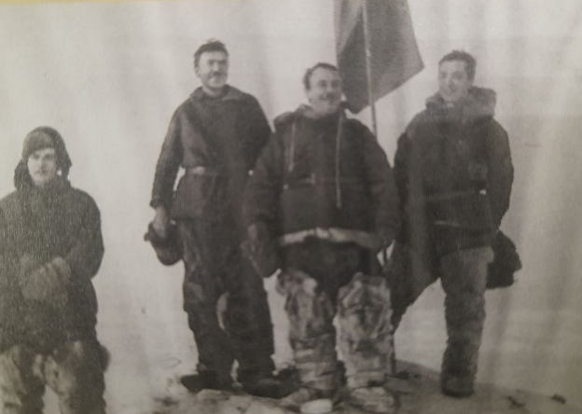
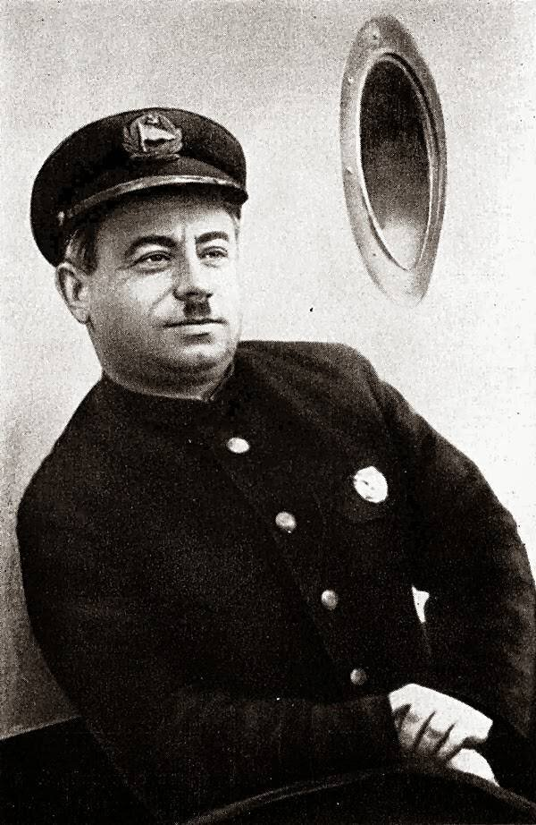
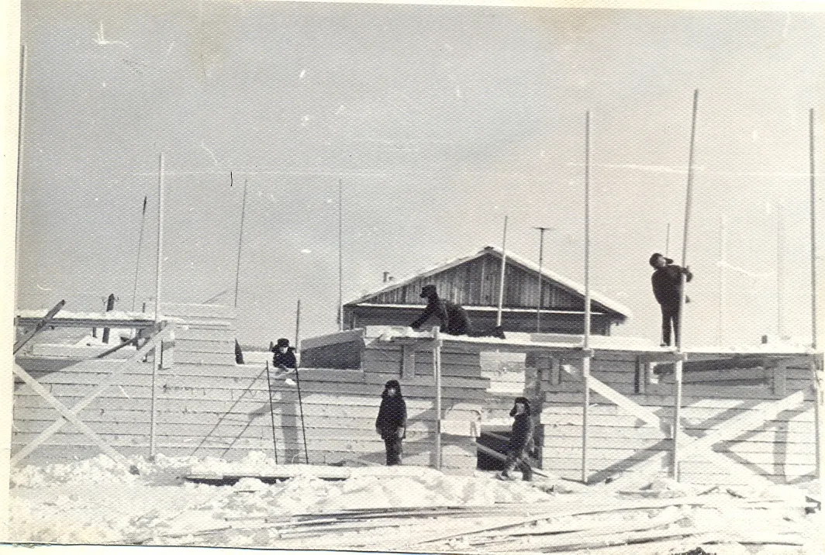
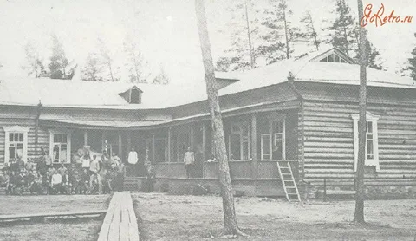
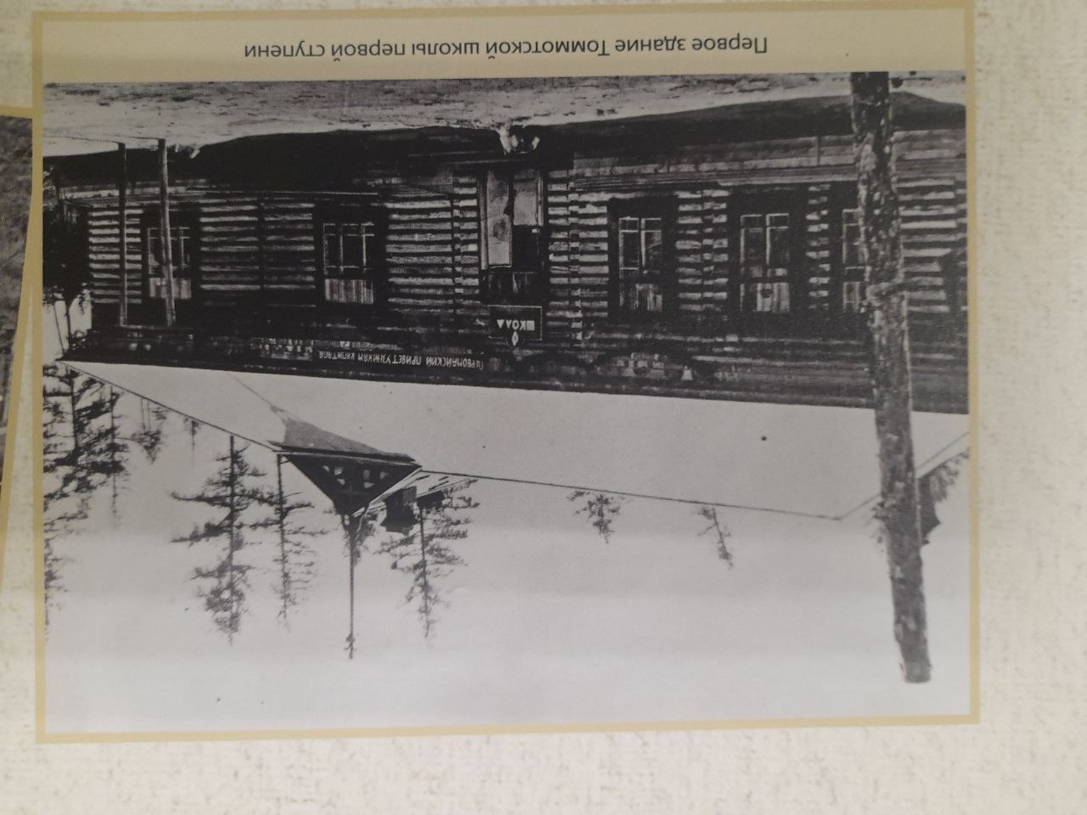
В 1925—1926 годах в Томмоте жил и работал Иван Дмитриевич Папанин. Летом 1925 года шла речь о необходимости построить на Алдане в Якутии мощную по тем временам радиостанцию. Строительные работы закончили за год. Папанин пишет, что эта радиостанция была первой в Якутии. Далее он вспоминал, что именно со строительства радиостанции началась «северная повесть» его жизни.
Здание Дома отдыха, 1956 г.
Строительство Школы искусств, 1966 г.
В 1925 году в Томмоте была открыта Томмотская двухгрупповая четырехлетняя школа 1 ступени (ныне СОШ №6). Директором был назначен Арский Николай Платонович. Одновременно со строительством школы выросло здание интерната для детей тунгусов. В 1934 году школа стала семилетней.
Первое здание Томмотской школы первой ступени

Slide 7
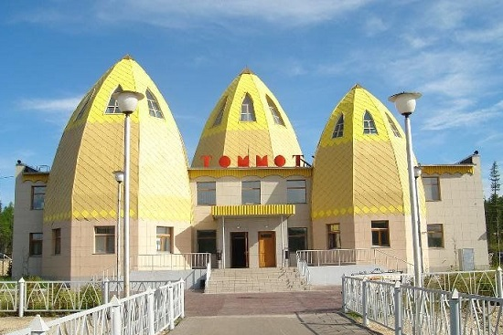
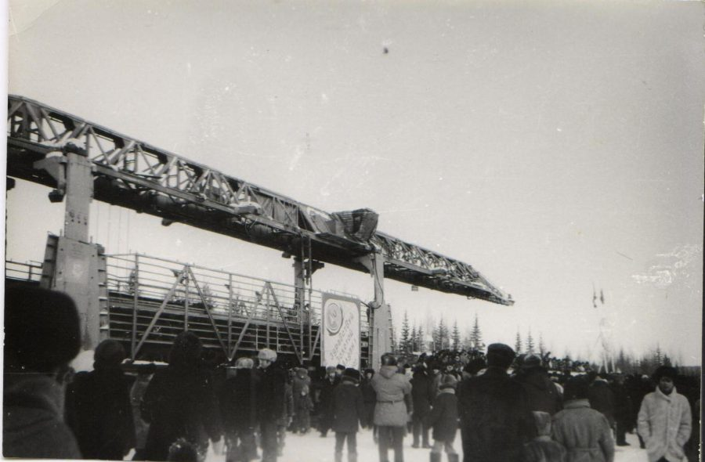
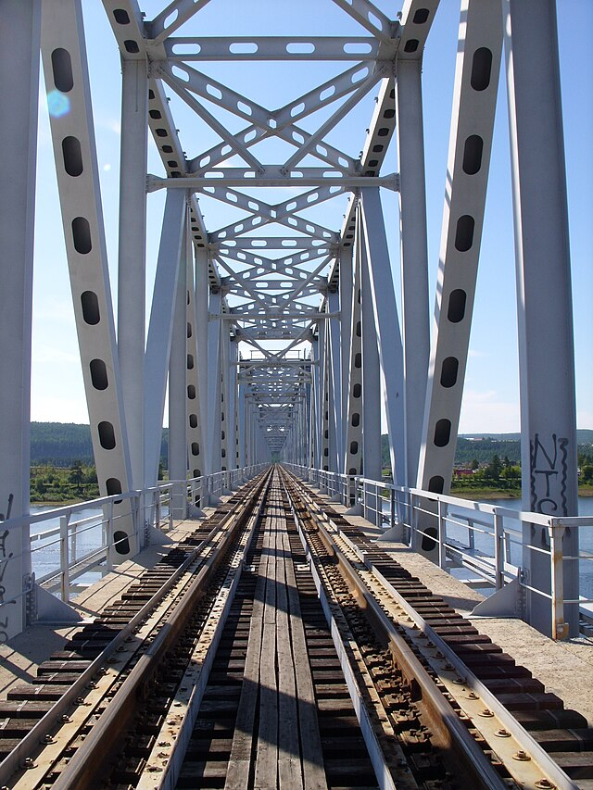
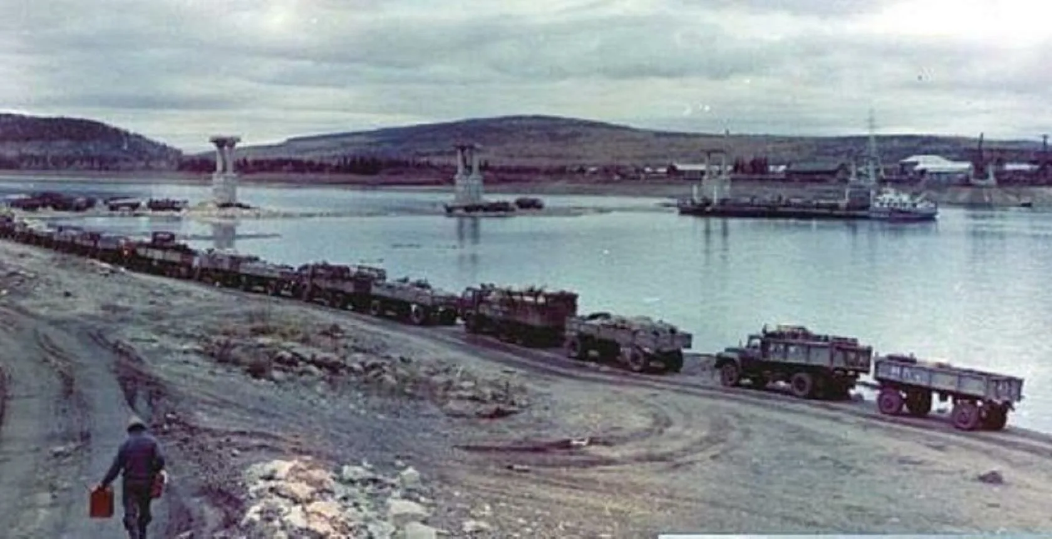
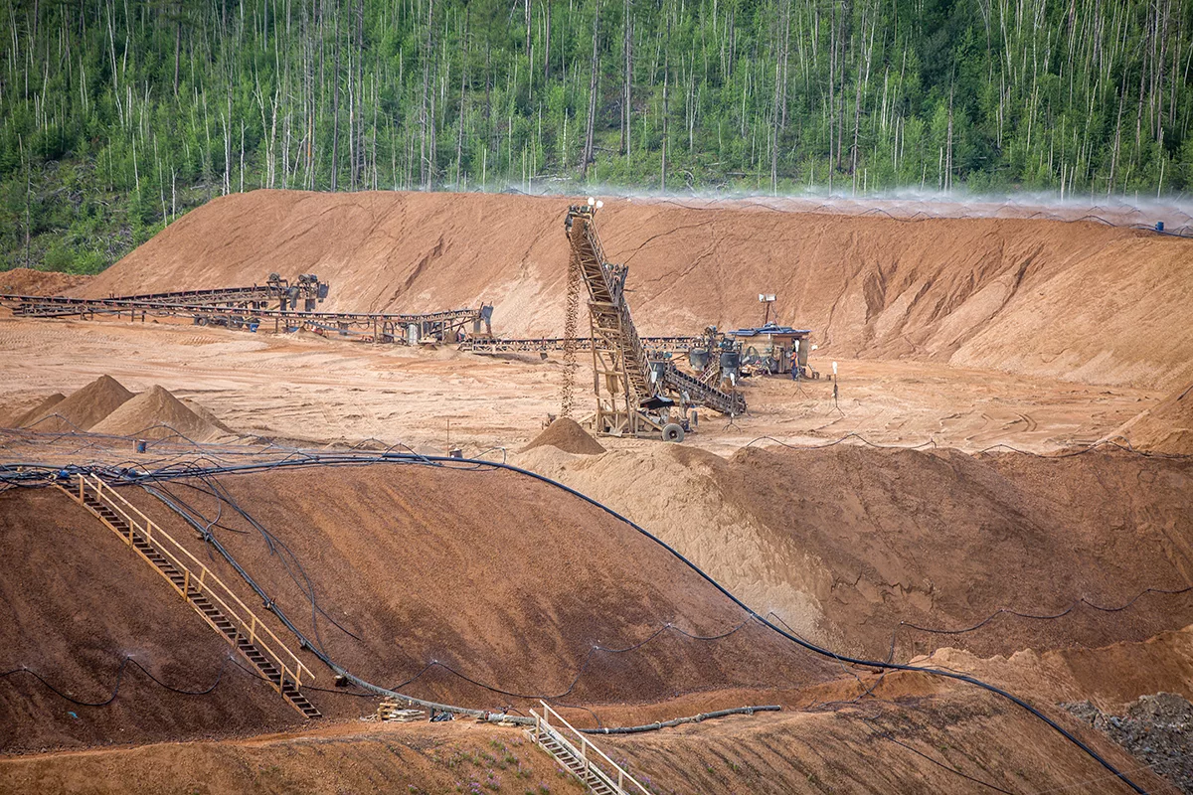
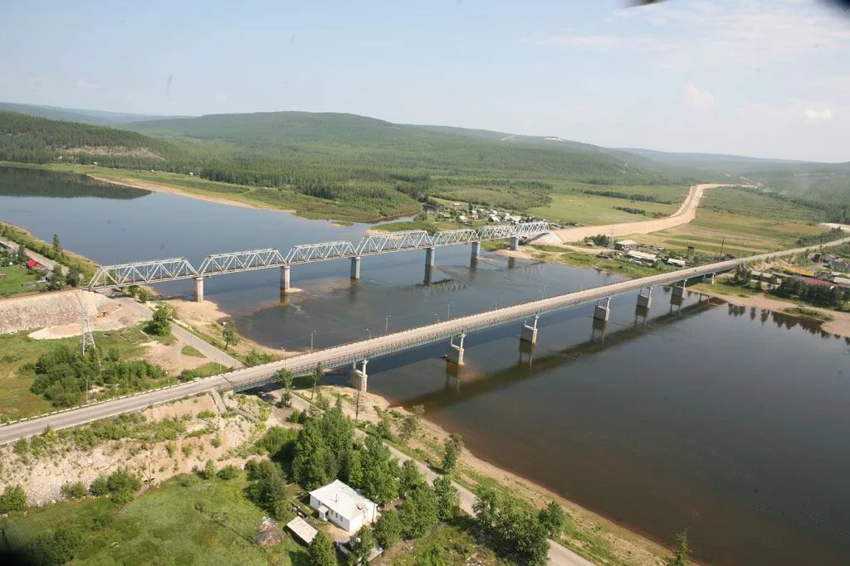
16 августа 1997 года в город пришла железная дорога. Вначале было только грузовое движение, а 28 августа 2004 года была открыта железнодорожная станция, от которой пущен пассажирский поезд до Нерюнгри.
Железнодорожный и автомобильный мосты через реку Алдан: автомобильный был построен в 1987 году, железнодорожный открыт в 2006 году.
В 2010-х вблизи Томмота развивается добыча урана (Эльконская группа месторождений).
Железнодорожный вокзал
Начало строительства магистрали до Томмота, 1985 г.
Строительство автомобильного моста, 1986 г.
Железнодорожный мост

Slide 8
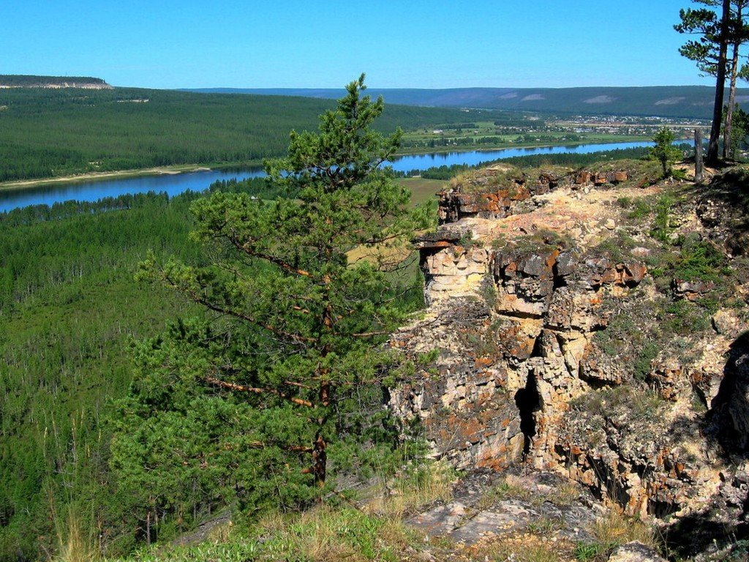
Климатолог
План описания климата
1. В каком климатическом поясе и в какой климатической области расположена территория.
2. Средние температуры июля и января. Амплитуда колебания температур. Температурные рекорды.
3. Господствующие ветры и воздушные массы.
4. Годовое количество осадков и их режим.
5. Влияние климатических условий на жизнь и хозяйственную деятельность человека.

Slide 9
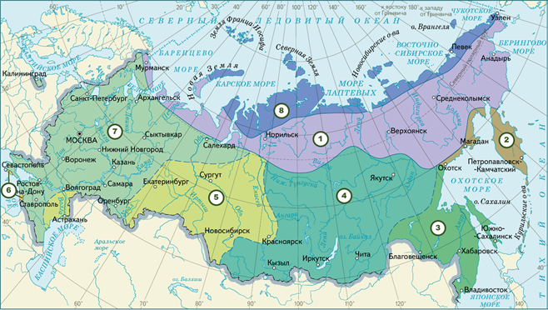
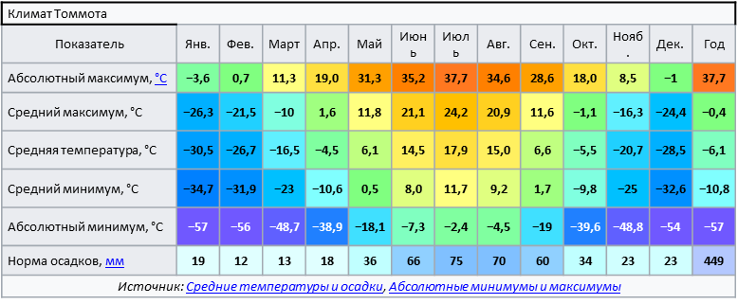
Территория расположена в области резко континентального климата — тип климата умеренных широт, характерный для внутренних районов материка, изолированных от мирового океана и находящихся под воздействием областей высокого давления.
Среднегодовая температура воздуха равна - 8,5º.
Самые низкие температуры отмечаются в январе – 48-59º, самые высокие в июле +30º.
Абсолютный минимум температуры равен -61º.
Абсолютный максимум +38º.
Максимальная амплитуда колебания температур 99º
Весь год господствуют континентальные сухие воздушные массы умеренных широт. Основным направлением ветра в городе Томмот является западный (36%).
Среднемесячные скорости ветра в течение всего года не превышают 1,5м/сек.
Наибольшая за зиму высота снежного покрова – 52см, иногда достигает 70-78см.
За год выпадает 379мм осадков, из них 307мм выпадает в теплый период года (с апреля по октябрь). В холодный период – 72мм.
Среднегодовая относительная влажность воздуха – 64%, самые сухие месяцы – апрель и май (65%). Очень велика повторяемость туманов – 102 дня в году.
Томмот
Климатические пояса России

Slide 10
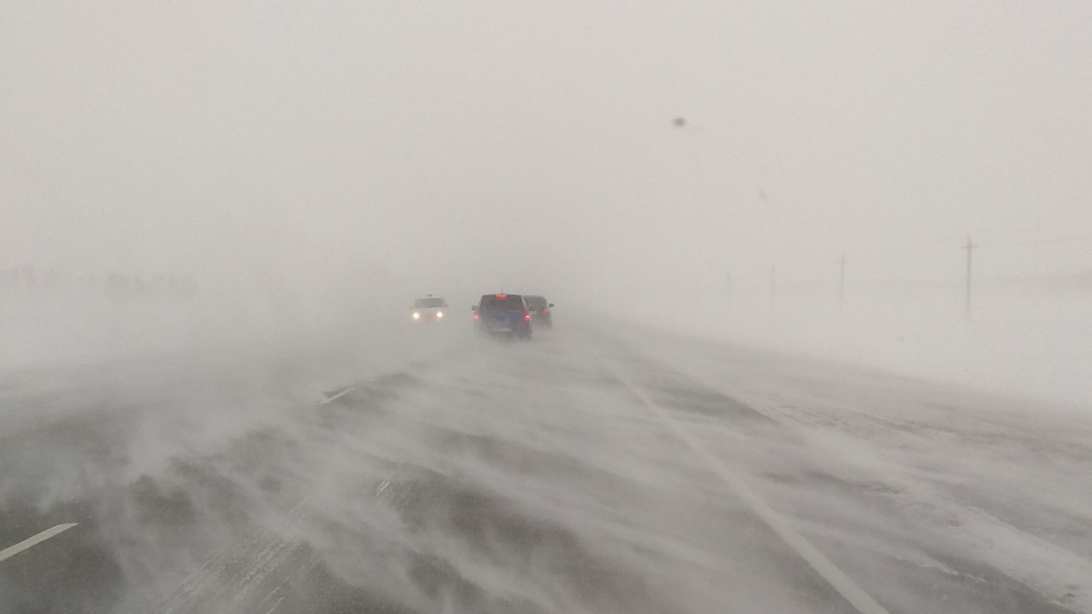
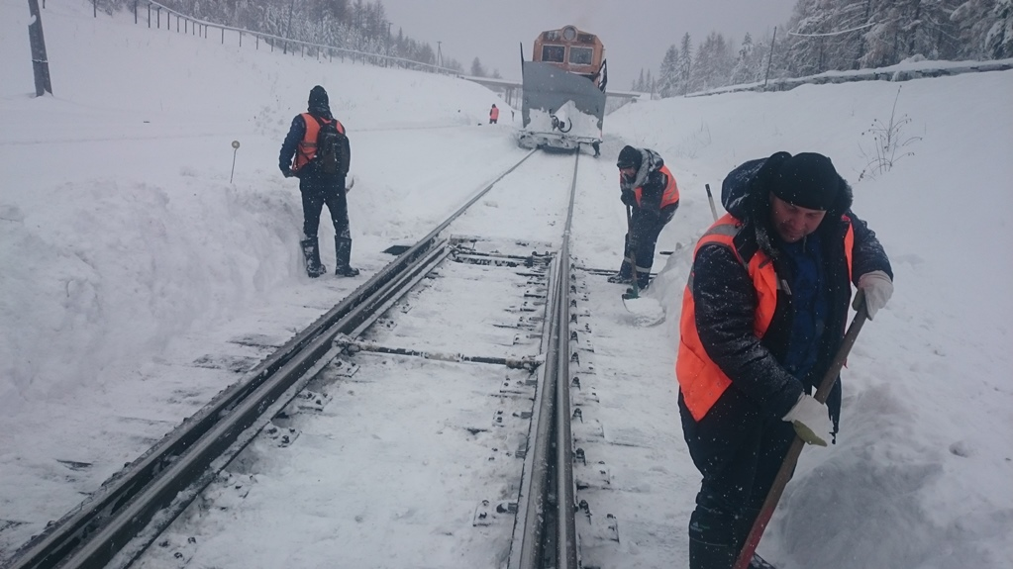
Жестокие зимние условия в Якутии, суровые длительные зимы 7-9 месяцев с очень низкими отрицательными температурами воздуха, вечномерзлые многолетние грунты ускоряют процесс износа зданий и сооружений, создают множество трудностей для хозяйственной деятельности, транспорта и коммуникаций.
Обильные снегопады, сильные морозы, туманы делают движение по дорогам затруднительным. Термокарстовые просадки приводят к провалам дорожного полотна. Транспортная система в регионе требует постоянного обслуживания. Теплый период года, когда можно качественно выполнять строительные работы очень короткий- 2, 5 -4, 5 месяца;
Значительная удаленность от экономических развитых районов страны и низкая плотность дорожной сети приводит к удорожанию стоимости продукции, строительства.
Высокая стоимость рабочей силы которая зависит не только от исключительной трудоёмкости работ, но и от повышенных тарифных ставок, льгот для работников;
Климатические условия также влияют на энергосистему региона. Зимний период требует большого потребления энергии для обогрева домов и предприятий. Продолжительность отопительного периода 260 дней.

Slide 11
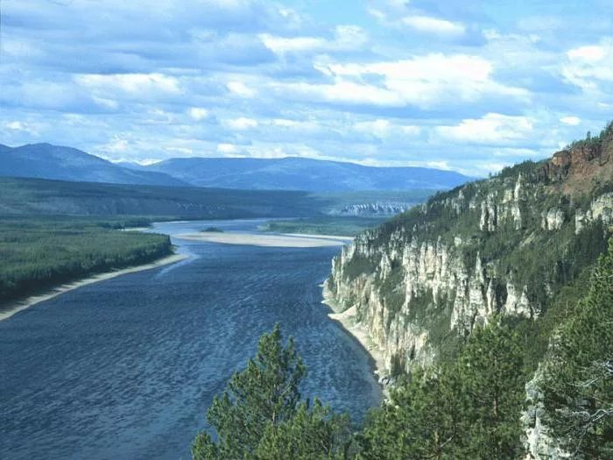
Гидролог
Река Алдан – крупнейший правый приток Лены.
История названия реки
Географическое положение
Важнейшие характеристики
Экосистема реки
Хозяйственное значение
Интересные факты

Slide 12
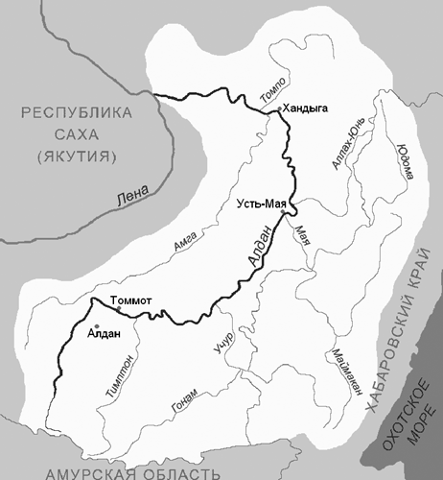
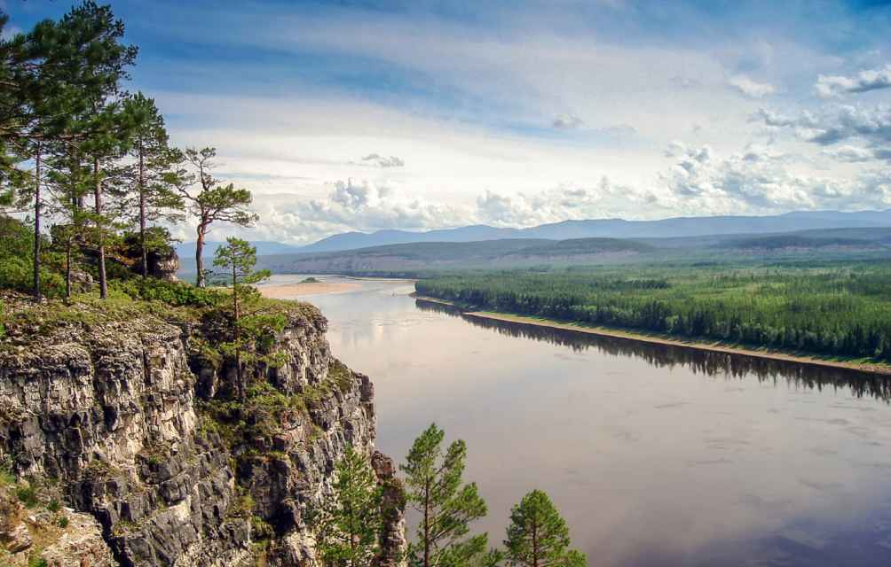
1. Существует несколько версий о происхождении названия реки Алдан. В переводе с тюрко-монгольского такое название обозначает «золото», с тунгусского – «каменистое место», по другим источникам название переводится, как «боковой приток». Относится к бассейну Северного Ледовитого океана.
2. Географическое положение:
Своё начало река Алдан берёт с северной стороны Станового хребта. Это неподалёку от границы Якутии и Амурской области.
Устье реки Алдан состоит из нескольких рукавов, впадающих в реку Лену.
У реки Алдан всего 275 притоков. Наиболее полноводные из них: Тимптон, Учур, Мая.
Исток: координаты 56°26’28” с. ш.
123°46’30” в. д.
Устье: координаты 63°26’25” с. ш.
129°33’44” в. д.
3. Важнейшие характеристики:
Длина реки Алдан более 2273 км. Средняя глубина 4,5 метра, местами до 6м
Площадь водосборного бассейна р. Алдан – 730 кв. км.
Исток на высоте 1400 м. от уровня моря.
Средний расход воды в нижнем течении реки – 5 тыс. кв. м/с.
В бассейне реки находятся более 114 тыс. рек и ручьёв и 50 тыс. озёр.
Средняя скорость течения реки – 1,4 м/с.
Средний уклон русла реки – 2,6 м/км.
Питание – снеговое и дождевое. В химическом составе воды много гидрокарбонатов и кальция, солей около 0,3 г. в одном литре.
Режим реки: половодье наблюдается с мая по июль, подъем воды на 7-10м, паводки наблюдаются в августе и сентябре. Лёд сковывает реку с ноября по май месяцы.

Slide 13
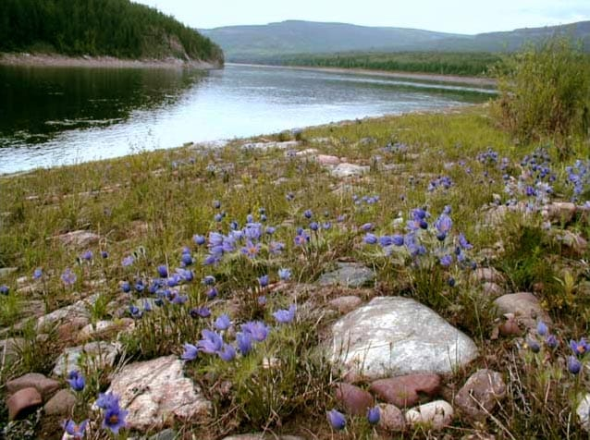
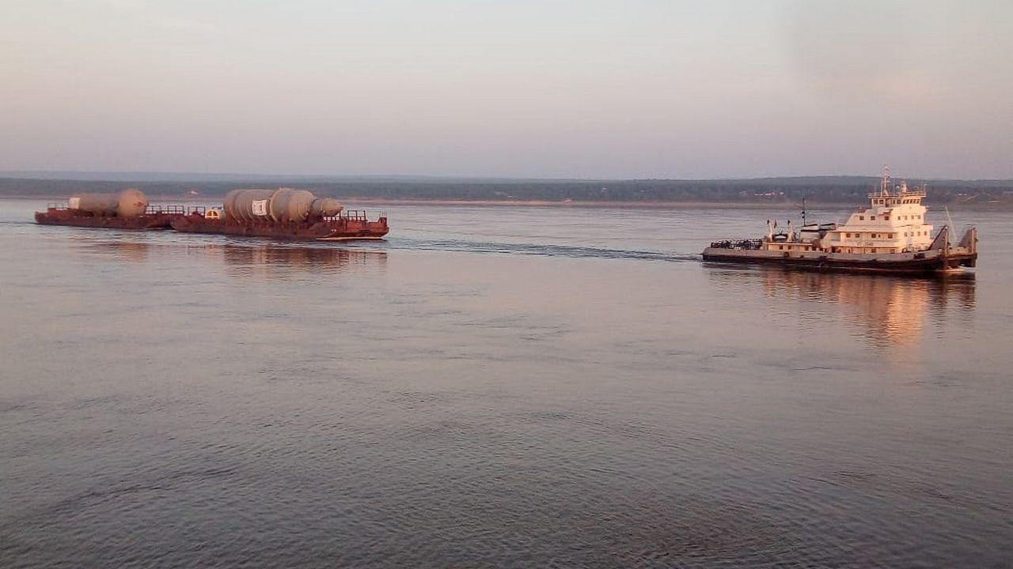
Экосистема реки Алдан богата разнообразием природы, включая уникальные виды растений и животных.
Ихтиофауна реки представлена 20 видами рыб(осетр. Таймень, ленок, сиг, хариус, щука, налим, гальян, елец, окунь и другие).
Река Алдан судоходна, она является важным транспортным путём, обеспечивающим связь между населёнными пунктами Якутии, используется для перевозки грузов, что важно для развития экономики региона.
Интересные факты
Первые люди в бассейне р. Алдан появились 30-40 тыс. лет до н.э.
Ниже села Крест-Хальджай находится Мамонтова гора – 80-ти метровый обрыв, памятник археологии, в котором сохранились остатки флоры и фауны, датирующиеся 15 млн. лет до нашей эры
В долине реки известно около 90 стоянок и 8 пунктов с наскальными рисунками
Мост через реку Алдан (федеральная трасса), имеет длину 970 м.
Вокруг долины р. Алдан находится зона вечной мерзлоты
На дне р.Алдан встречаются полудрагоценные камни – агаты и сердолики.

Slide 14
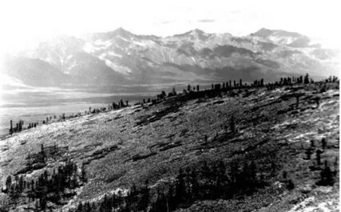
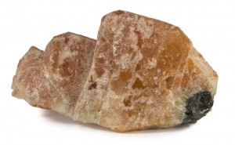
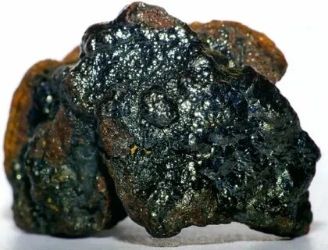
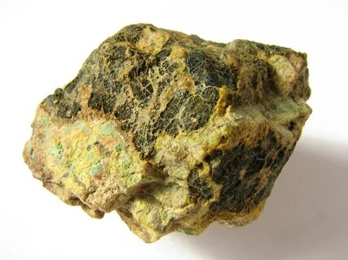
Геолог
Город Томмот обязан своим появлением найденным здесь природным месторождениям: слюды, урана, железных руд, золота, серебра и минеральных строительных материалов (известняк, доломит, огнеупорная глина, пески). Все эти месторождения находятся на Алданском нагорье.
Месторождения урана расположены на территории эльконского горста, из состоящего вынесенных на поверхность архейских пород кристаллического фундамента Алданского щита. (этим породам миллионы лет!)
Слюда – особая группа минералов вулканического происхождения или кристаллизованной горной породы. По составу считается родственницей гранита. Отличается слоистостью, гибкостью тонких фрагментов.
Железная руда - природное минеральное образование, содержащее железо и его соединения.
Минеральные строительные материалы являются осадочными породами.
Алданский щит. Южная Якутия
Железная руда
Слюда
Урановая руда

Slide 15
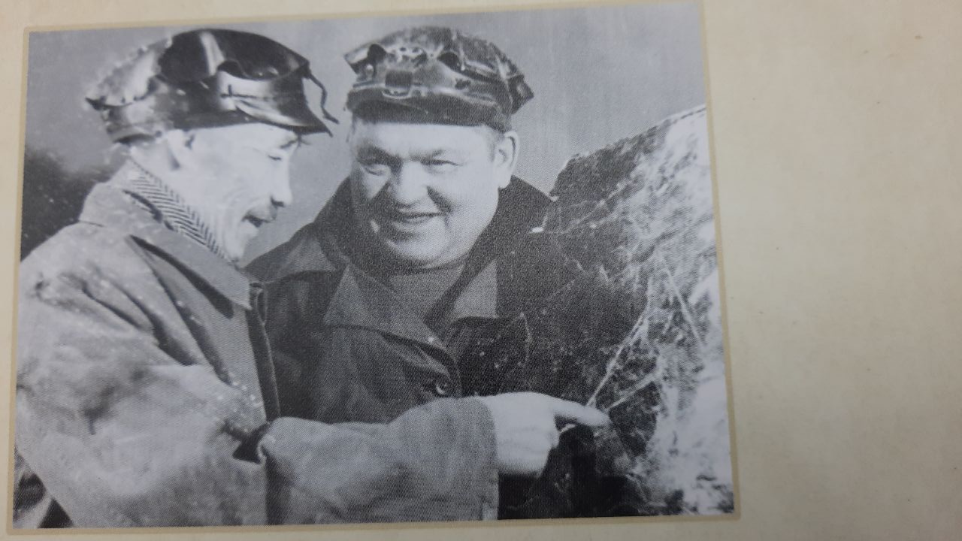
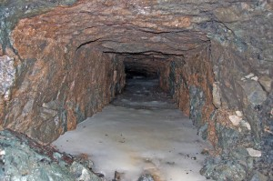
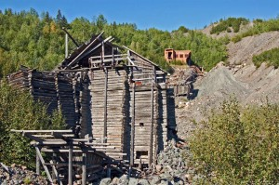
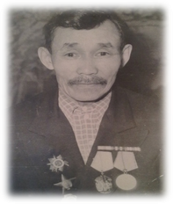
В 1940-е годы на ключе Эмельджак охотник Виктор Николаевич Захаров случайно обнаружил месторождения слюды и стал Первооткрывателем Богатейшего Слюдяного Месторождения, что повлекло за собой резкое усиление геологоразведочных работ в регионе. Благодаря успешной рабо­те геологов и горняков Южная Якутия в годы войны сыграла выдающуюся роль в деле обеспечения оборонной промышленности стратегическим сырьем электро­техническим флогопитом и горным хрусталем.
Признаки урана в тектонических зонах Эльконского района были впервые установлены в 1959 году. Собственно месторождение Южное было выявлено Октябрьской экспедицией ППУ МинГео СССР в 1961 г. Запасов уранового сырья оказалось 600.000 т!
В хозяйстве района активно используются осадочные породы (известняк, щебень, песчаник). Так например щебень используется для покрытия дорог во время гололеда, а также добавляется в бетонные смеси.
Виктор Николаевич со слюдой
В.Н.Захаров
Рудник Эмельджак

Slide 16
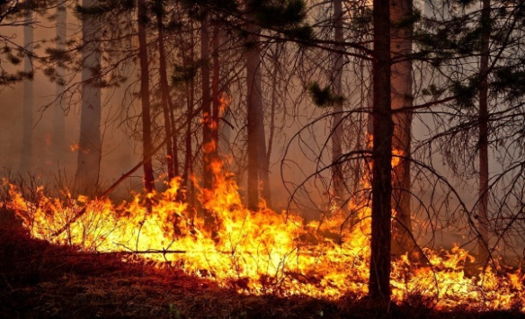
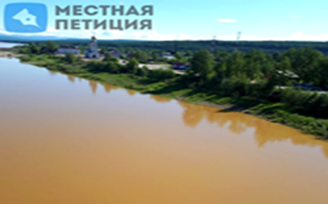
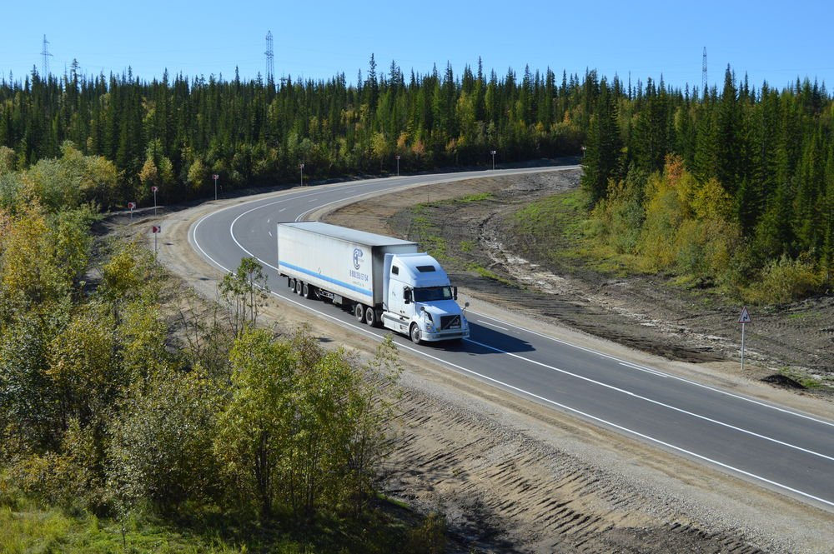
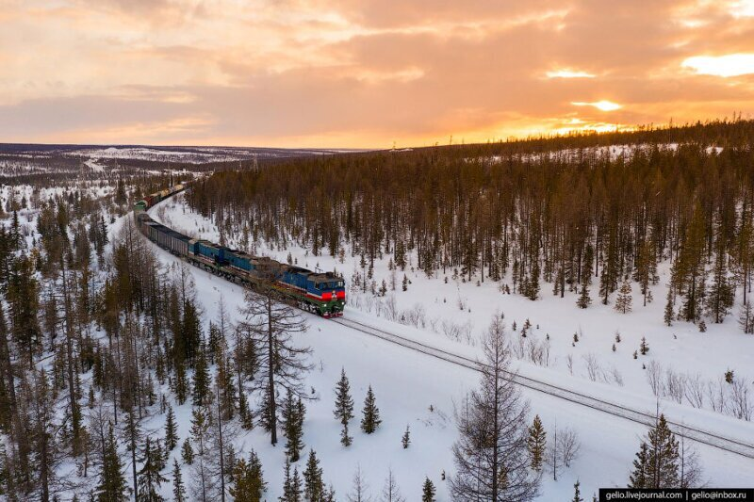
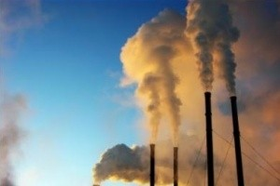
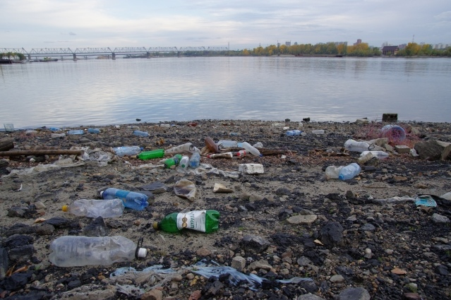
Эколог
Основным источником антропогенной нагрузки на территории города
являются автомобильный и железнодорожный транспорт, а также коммунальные предприятия города.
Влияние железнодорожного транспорта на экологическую обстановку весьма ощутимо. Оно проявляется прежде загрязнением воздушной среды, водной и земель при строительстве и эксплуатации железных дорог.
Автотранспорт является одним из наиболее значимых загрязнителей окружающей среды (содержание в воздухе пыли, органических веществ и тяжелых металлов).
Еже­год­но го­рят ле­са. Со­кра­щается площадь лесов, наносится урон флоре и фауне. Задымление — это большой риск для здоровья людей, страдающих хроническими заболеваниями, аллергиков и людей с болезнями сердечно-сосудистой и дыхательной систем.
Деятельность промышленных предприятий и ЖКХ оказывает негативные влияния на окружающую среду в результате:
1) изъятия большого количества природных вод для целей хозяйственного, питьевого и промышленного использования;
2) сброса в водные объекты неочищенных или недостаточно очищенных бытовых и промышленных сточных вод, а также поверхностного стока с территорий;
3) выбросов в атмосферу от котельных;
4) размещения на свалках (организованных и неорганизованных) ТБО и ТПО.
В результате использования преимущественно твердого топлива на котельных без золоуловителей, происходит превышение предельно допустимых выбросов по следующим загрязняющим веществам: метану, саже, пыли неорганической, пыли древесной и угольной золе.
Использование индивидуальных накопителей сточных вод населением и предприятиями с нарушенной герметичностью конструкций.

Slide 17

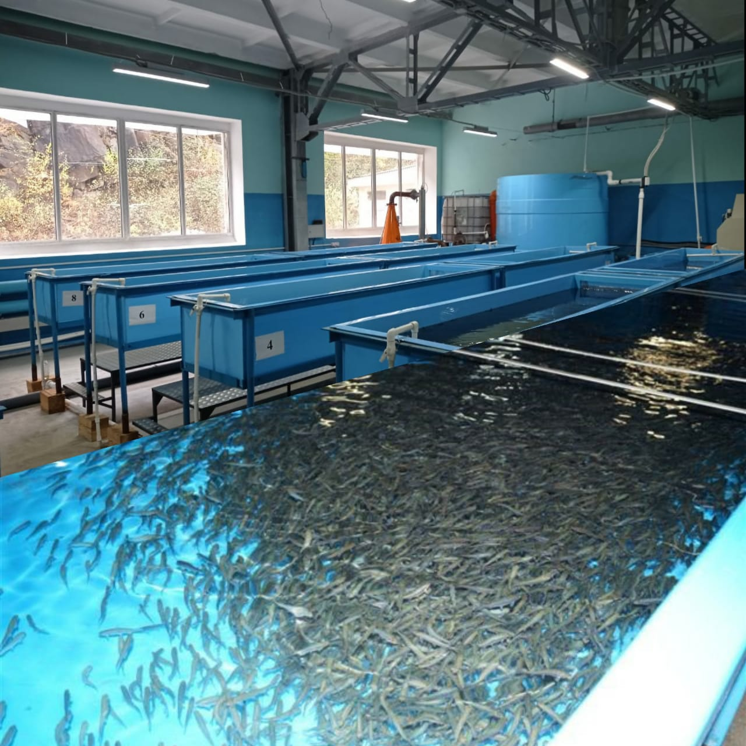
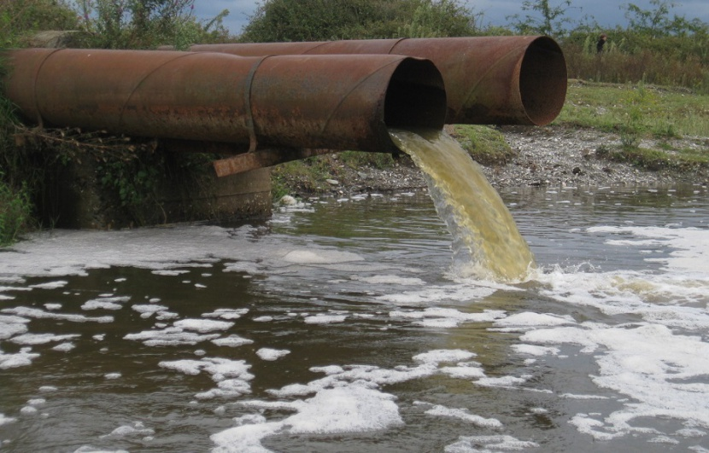
Пути решения экологических проблем
Перевод котельных с угля на газ , так как газ более чистое топливо. Подписанная совместная с Газпромом Программа развития газоснабжения и газификации Якутии, предусматривает газификацию Алданского района, расположенного вдоль трассы магистрального газопровода «Сила Сибири».
Строительство очистительных сооружений для воды, цель которых очищать сточные воды от грязных и вредных примесей. Всего планируется построить две станции биологической очистки хозяйственно-бытовых сточных вод. На левом берегу предусмотрена производительность 500 м3 в сутки, а правом – 1000 м3.
По указу об экологическом благополучии, подписанному главой республики, расширяется география и видовой состав для зарыбления. Рыбоводный завод планируется ввести в Томмоте к 2024 году, где будут разводить и выращивать мальков осетра, хариуса, ленка и тайменя.
Для защиты от лесных пожаров- оборудование минерализованных полос, пожароустойчивых зон, санитарные рубки, ограничение выхода в лес населения в пожароопасный период. Повышение экологической грамотности и ответственности населения.
Разработка территориальной схемы и региональной программы обращения с отходами, в том числе с твердыми коммунальными отходами; развитие объектов обработки, обезвреживания, утилизации и размещения твердых коммунальных отходов, повышение экологической культуры населения.
Строгий природоохранный контроль над деятельностью промышленных предприятий по пресечению сброса грязных вод в естественные водоемы. Привлечение общественности, народного контроля к освещению данного вопроса.
Коммунальщики Алданского района Якутии оштрафованы на 12 млн рублей за сброс неочищенных стоков в реку

Slide 18
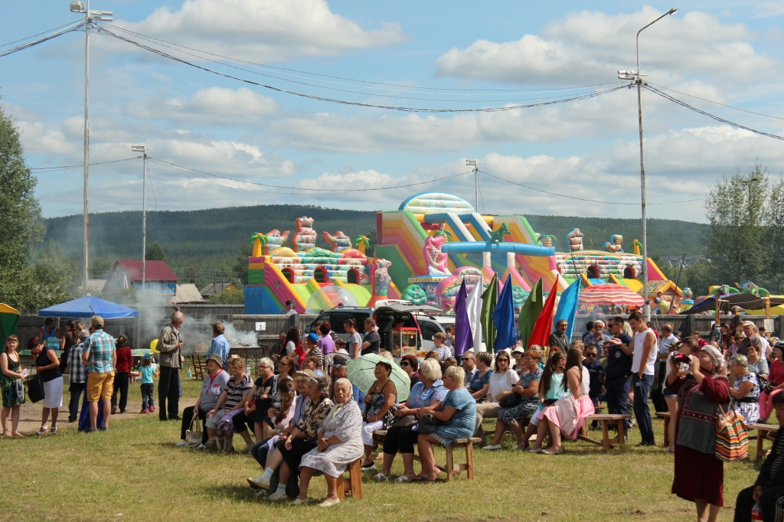
Демограф
На территории нашего города проживает 7301 человек.
Данные с графика показывают стабильное уменьшение численности населения .
Наблюдается естественная убыль (убыль) населения. При этом в настоящее время сохраняется миграционный отток населения, превышающий естественный прирост, поэтому происходит убыль населения.
Одна из главных черт — низкая плотность населения. Подобная ситуация объясняется жёсткими природными и климатическими условиями и положением по отношению к транспортным артериям.
Поэтому в течение долгого времени в целях удержания населения и привлечения рабочей силы действовали специальные льготы и надбавки к зарплате.
Однако в связи с прекращением государственной поддержки после распада СССР, население начало стремительно сокращаться:
Сказывается отсутствие крупных градообразующих предприятий, определяющих положительную динамику механического движения населения.

Slide 19
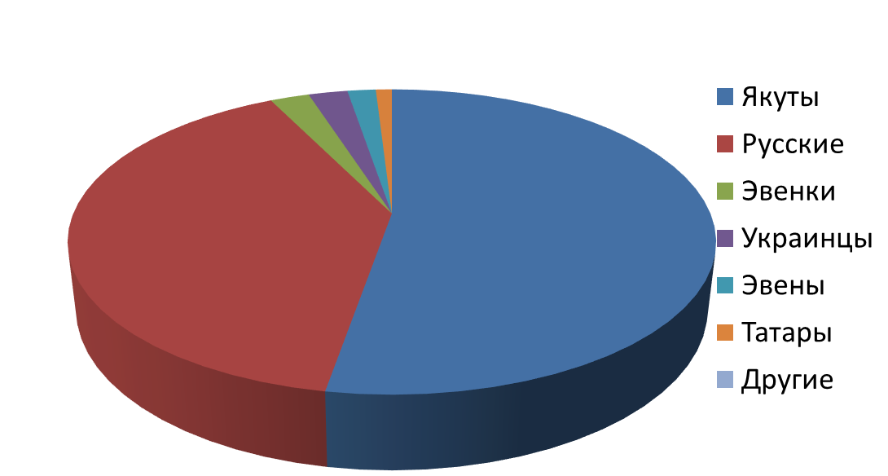
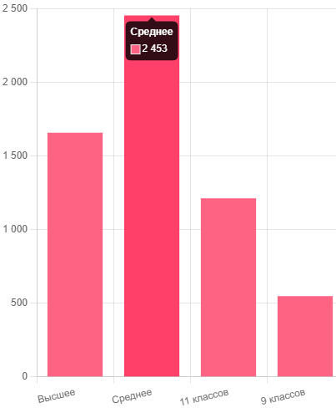
Возрастной состав на 1 декабря 2023 года: число детей в возрасте до 6 лет составляет 728 человек; подростков (школьников) в возрасте от 7 до 17 лет- 863 человека; молодежи от 18 до 29 лет- 874 человека; взрослых в возрасте от 30 до 60 лет - 3141 человек; пожилых людей от 60 ле т- 1592 человека; а долгожителей Томмота старше 80 лет - 102 человека.
Национальный состав населения Томмота, согласно последней переписи населения, распределён примерно следующим образом: якуты - 3643 человека; русские - 2760 человек; эвенки - 161 человек; украинцы - 161 человек; эвены - 117 человек; татары - 66 человек; другие национальности - 394.
Уровень образования
Уровень образования жителей Томмота: высшее образование имеют 22.7% (1 657 человек), неполное высшее — 2.3% (168 человек), среднее профессиональное — 33.6% (2 453 человека), 11 классов — 16.6% (1 212 человек), 9 классов — 7.5% (548 человек), 5 классов — 9.7% (708 человек), не имеют образования — 0.6% (44 человека), неграмотные — 0.2% (15 человек).

Slide 20
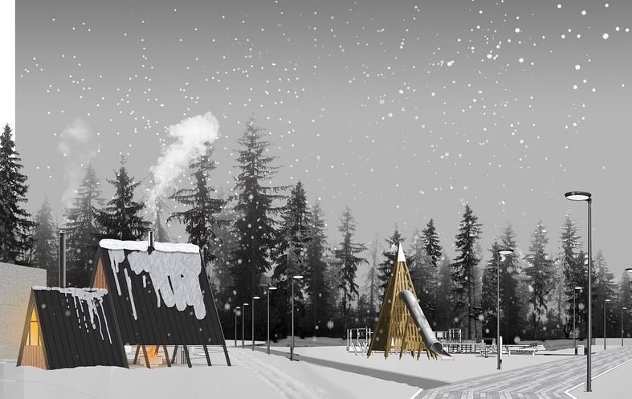
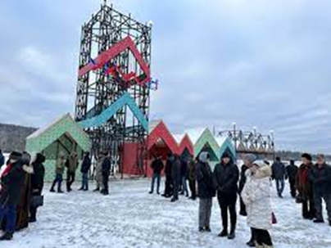

В качестве решения целого комплекса демографических проблем необходимы:
Активизация экономической и социальной жизни региона;
Установление контроля над ценами (на электроэнергию, на проезд);
Улучшение медицинского и социального обслуживания;
Развитие новых инвестиционных проектов в Якутии;
Привлечение в город новых трудовых ресурсов;
Строительство жилья для переселения населения из ветхого и аварийного, а также для молодых специалистов;
Улучшение инфраструктуры города: создание зон отдыха, спортивных и культурных объектов, предприятий торговли и общественного питания
Повышение доходов населения
Оздоровительный парк в г. Томмот
Проект парка «Укулан» стал победителем Всероссийского конкурса проектов создания комфортной городской среды
Новый жилой микрорайон

Slide 21


Туризм
Предлагаем вашему вниманию два замечательных экологических тура:
Первый тур - скала под названием «Красный крест». В зависимости от времени года, туда можно добраться: авто или вело транспортом, пешим ходом или на лыжах. Посещение данного места зимой даёт вам возможность насладиться зимним пейзажем основной части города. Здесь вдали от городской суеты, можно прогуляться по зимнему лесу, поиграть в снежки наичистейшим снегом. Насладиться свежим, чистым воздухом, не тронутым благами цивилизации. А если вам повезёт, то можно встретить жителей животного мира, таких как: лиса, заяц, белка, горностай и др. Преимущество посещение данного места летом: обзор становиться шире. С высоты птичьего полёта открываются виды на просторы тайги и Алданского нагорья. В пешей прогулке можно насладиться нетронутой природой. Любители экопродуктов могут тут встретить большой выбор грибов и ягод. Местами встречаются лекарственные травы.

Slide 22





Второй тур - сплав по одной из чистейших рек России. Длина реки Алдан составляет 2273 км. Она спокойная, полноводная. Поэтому как нельзя кстати подходит для сплавов. Во время водной прогулки открываются живописные места. Особенностью окрестностей Алдана является множество археологических находок, повествующих о проживавших здесь древних племенах и народах. Можно наблюдать слияние рек, скальные массивы, горные перевалы, живой мир дикой природы. Алдан имеет богатую фауну. Рыбное разнообразие располагает к рыбалке, которой можно заняться во время сплава. Из-за жаркой погоды вода нагревается до оптимальной температуры и во время тура можно спокойно искупаться в чистой и тёплой воде. Побывав хоть раз в городе Томмот, Вы никогда не забудете красот этого края.
Петроглифы

Slide 23


В Алданском районе особо охраняемые территории включают в себя 28,44% площади района: Верхнее – Амгинский государственный заказник республиканского значения, местности Мундруучу, Улахан – тала, Гыным, Гонам, Джанда районного значения, Суннагино – Силиглинский заказник.
Основной целью создания особо охраняемых территорий является — сохранение большинства редких видов животных и растений, их биологического изучения, восстановления численности. Это одна из возможностей спасти разнообразие фауны и флоры и предохранить природные экосистемы от деградации.
Растительный мир тайги богат ягодами, грибами, встречается не меньше 40 видов лекарственных растений.
На территории района обитают различные виды животных: дикий северный олень, повсеместно можно встретить красивого, гордого животного – лося. Шестьдесят процентов площади района населяет изюбр. По долинам Алдана, Учура, Тимптона, Амге, большим и малым рекам района сосредоточен ареал кабарги. Зверь экзотический, интересный для охотника, особенно зарубежного. На высокогорных безлюдных участках Алдано - Учурского хребта обитает снежный баран. Успешно акклиматизировалась на территории района американская норка на реках Селигдар, Якокит, Томмот. Встречаются росомаха, реже ласка, колонок, лисица, рысь. Значительно увеличилась численность бурых медведей, волков. Предметом массовой добычи являются соболь, белка, горностай.
Верхнее – Амгинский государственный заказник создан в 1995 году для сохранения, воспроизводства и восстановления численности боровой дичи, пушных зверей, диких копытных, редких и исчезающих видов растений и птиц, сохранения мест их обитания, экосистемы верхнего течения бассейна реки Амги.

Slide 24


Список ресурсов:
http://kraeved.aldanlib.ru/томмот/
https://old.bigenc.ru/geography/text/5768328
https://goarctic.ru/news/10-polyarnykh-del-ivana-papanina/
https://dzen.ru/id/63cdd4616fb4134916a11d0b
https://yakutia-daily.ru/ukulanskij-mech-bronzovogo-veka-istoriya-nahodki/
https://excel-plus.ru/instruktsii/kakoi-tip-klimata-v-yakutii
https://scienceforum.ru/2020/article/2018023300
https://sakha.gov.ru/control/news/view/id/2815313
https://fotoload.ru/user/482/
https://m.ok.ru/group/52381890052318/topic/67694394728670
https://yakutia-daily.ru/ukulanskij-mech-bronzovogo-veka-istoriya-nahodki/
https://ogeo.info/reki/aldan
Томмотский альманах: «Желанный берег мой – Томмот» Издательство ООО «Пента» 2020 г
https://rostender.info/news/2022071103
https://ulus.media/
https://www.interfax-russia.ru/
Aartyk.ru
https://xn-----6kcbac1azfofe4cmqhvgl0bzre.xn--p1ai/stati/jakutija/aldanskii-ulus-raion.html
http://www.sentstory.ru/yakutiya/yug-yakutii/verkhne-amginskiy-zakaznik/
https://animals-wild.ru/reki/1960-reka-aldan.html
https://tommot.sakha.gov.ru/uploads/640/c5aaa1e21a47448adad25e46540821ea4d5de099.pdf
http://www.heraldicum.ru/russia/subjects/towns/tommot.htm

Slide 25















